Slide 1
巧琢编程 · 从入门到实战系列
火山安卓APP开发课：
从入门到实战
巧琢编程网出品
www.qiaozhuo.net

Slide 2
第一章 初识火山软件开发平台
一
搭建开发环境
二
认识火山软件开发平台界面
三
创建我的第一个安卓APP
www.qiaozhuo.net

Slide 3
第一章 初识火山软件开发平台
尊敬的学员：
您将看到基于PPT展示的理论内容。这部分内容主要涵盖课程的基础理论知识和核心概念，通过详尽的解释帮助您建立起坚实的理论基础。
然而，随着课程的推进，我们将更多地转向实践操作环节。这部分内容由于其高度的操作性和实践性，不再适合通过PPT进行讲解。因此，PPT中无课件内容的章节将以实操演示为主，旨在让您通过实际动手操作加深对理论知识的理解，并掌握必要的技能技巧。
请注意，在实践操作部分，我们鼓励您跟随视频一起动手练习，这将有助于提高您的实际操作能力以及解决问题的能力。希望这种安排能够帮助您更好地学习并应用所学知识。
祝您学习愉快！
www.qiaozhuo.net

Slide 4
第二章 安卓APP是如何运行的
一
从代码到APP
二
APP运行环境介绍
三
熟悉火山项目文件结构
www.qiaozhuo.net

Slide 5
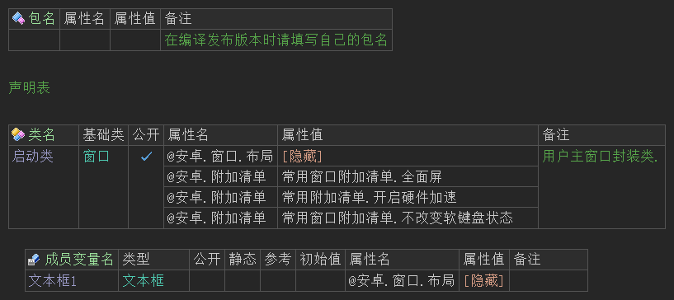


第二章 第1节 从代码到APP
程序员使用火山软件开发平台编写的源代码是人类可读的文本文件，其中包含了应用程序的逻辑与指令。然而，安卓设备无法直接执行这些文本代码，它仅能运行经过编译打包的APK文件。为了让安卓设备运行应用，需借助编译器将源代码转换为.class文件，再通过DX或D8工具进一步编译为Dalvik字节码（.dex文件）。同时，资源文件经AAPT/AAPT2处理生成二进制资源索引（resources.arsc）和R.java。随后，Gradle构建工具将.dex文件、资源文件及AndroidManifest.xml打包为APK，并使用密钥签名。安装到设备后，APK被解压，.dex文件由ART/Dalvik虚拟机加载到内存，资源文件则被解压到应用目录，最终完成从代码到可运行应用的转换。
.class文件
.dex文件
源代码
二进制资源索引
资源文件
R.java
www.qiaozhuo.net

Slide 6
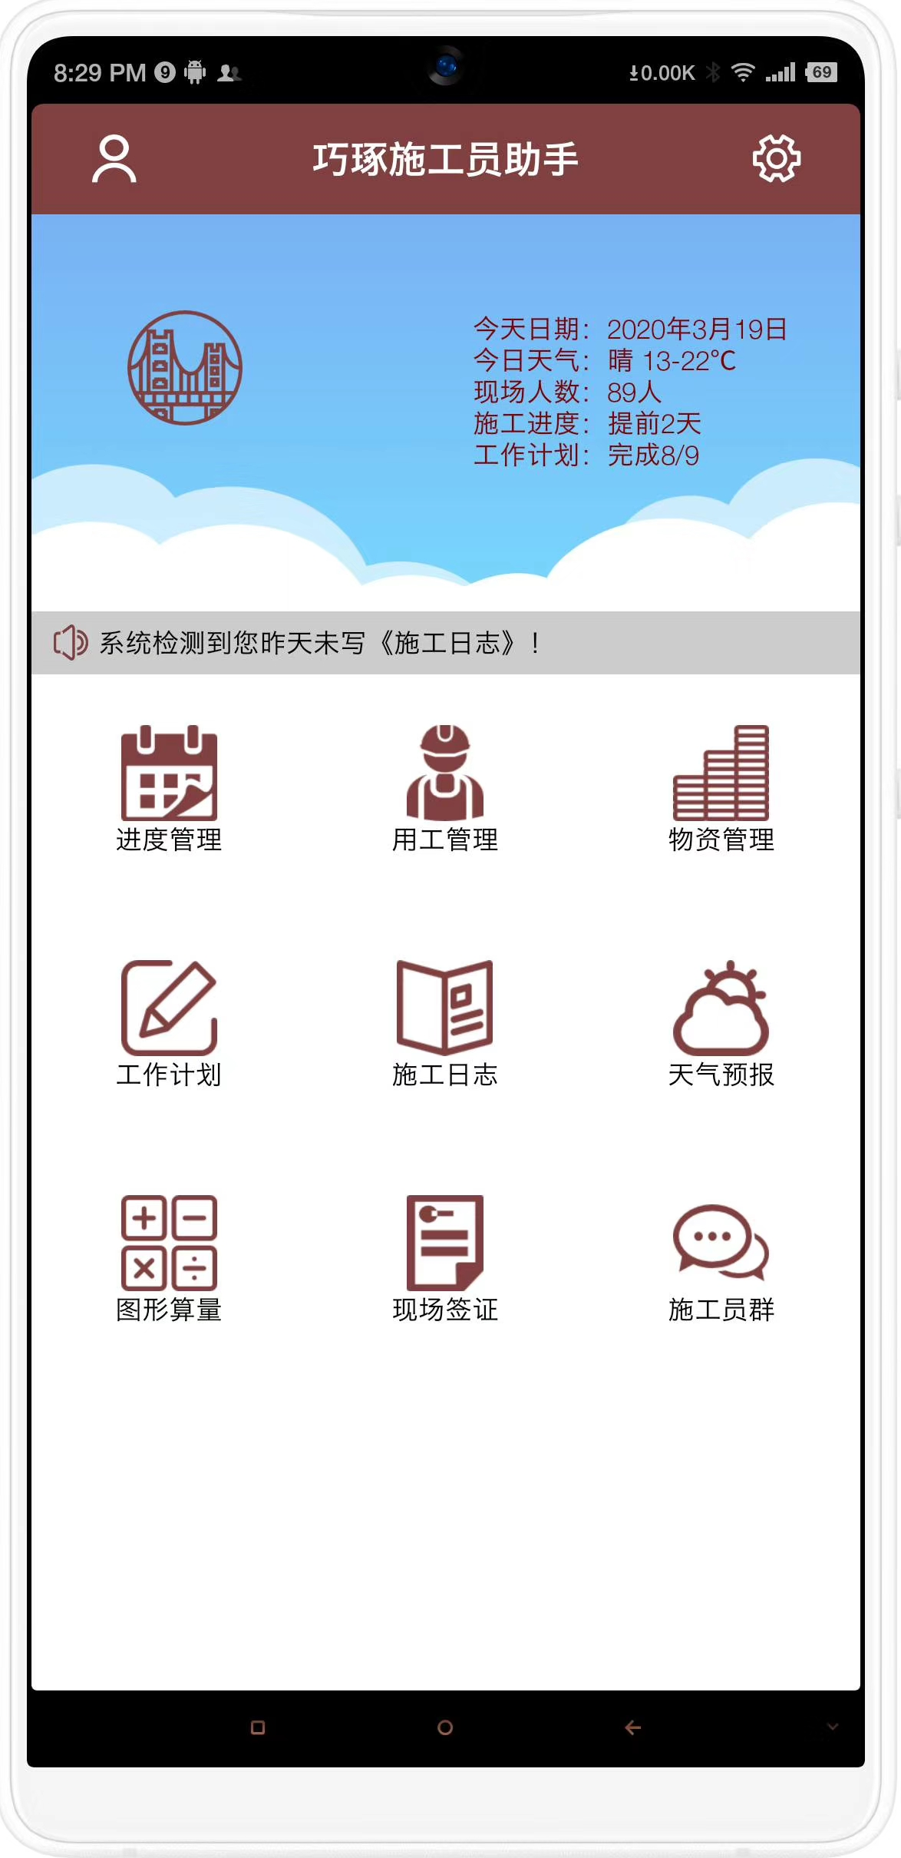
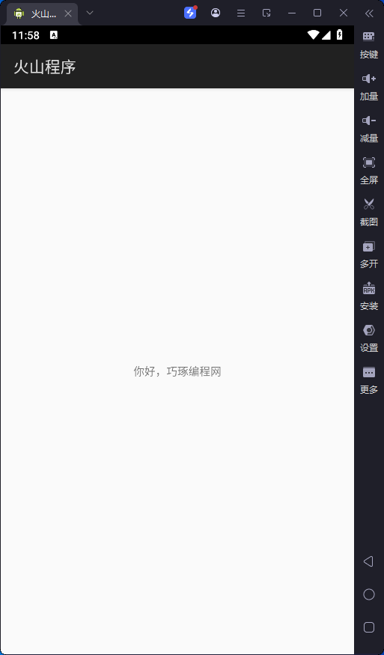
第二章 第2节 APP运行环境介绍
手机
模拟器
www.qiaozhuo.net

Slide 7

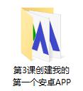



第二章 第3节 熟悉火山项目文件结构
创建安卓项目时，根据IDE的引导，会让用户选择安卓文档存档地址（如F:\），再分别输入解决方案名称和项目文名称。
F:\1-巧琢编程网\huoshan_wendang
F:\1-巧琢编程网\huoshan_wendang\第3课创建我的第一个安卓APP
F:\1-巧琢编程网\huoshan_wendang\第3课创建我的第一个安卓APP\src
解决方案名称
项目名称
项目名称
默认源代码文件名
www.qiaozhuo.net

Slide 8
第三章 火山语法基础
一
代码注释
二
变量与常量
三
基本数据类型
四
数据类型转换
五
运算符
www.qiaozhuo.net

Slide 9
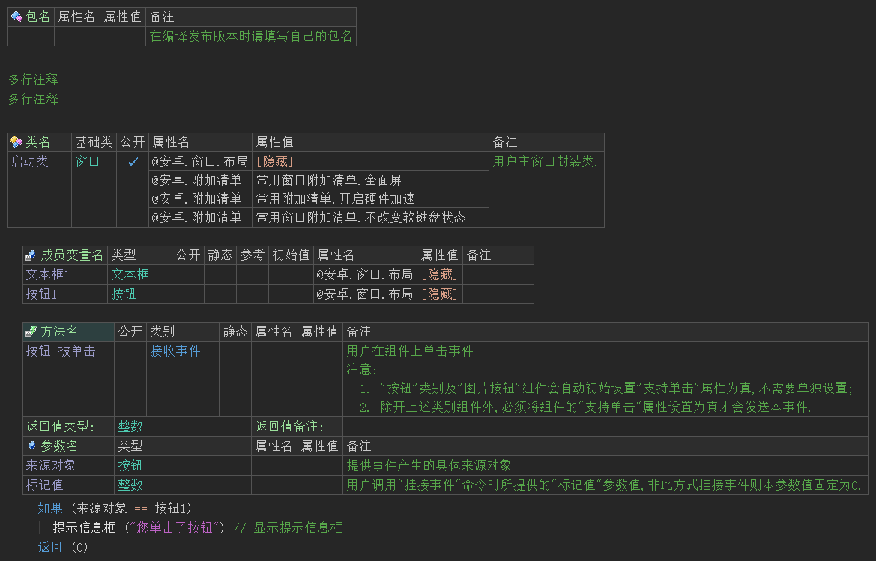
第三章 第1节 代码注释
在代码中添加注释能提高代码的可读性。注释中包含了程序的信息，可以帮助程序员更好地阅读和理解程序。在火山源程序文件的任意位置都可以添加注释，且火山编译器不编译代码中的注释，也就是说代码中的注释对程序不产生任何影响。所以开发者不仅可以在注释中键入代码的说明文字、设计者的个人信息，还可以使用注释来屏蔽某些不希望执行的代码。
www.qiaozhuo.net

Slide 10

第三章 第2节 常量与变量
常量指的是在程序运行期间，值不会被修改的量。在火山平台中，常量的类型只能是基础数据类型，即数值、逻辑型和文本型等类型。
常量的主要用途有：
  配置管理：用于存储配置参数，如数据库连接字符串、API密钥、服务器地址等。这些值在不同的环境（开发、测试、生产）中可能不同，但使用常量可以方便地管理和切换。
  物理常数：在科学计算或工程应用中，常量用于表示物理常数，如光速、重力加速度等。
  性能优化：由于常量的值在编译时就已确定，编译器有时可以对使用常量的代码进行优化，从而提高程序的性能。
常量名
数据类型
值
常量三要素
www.qiaozhuo.net

Slide 11
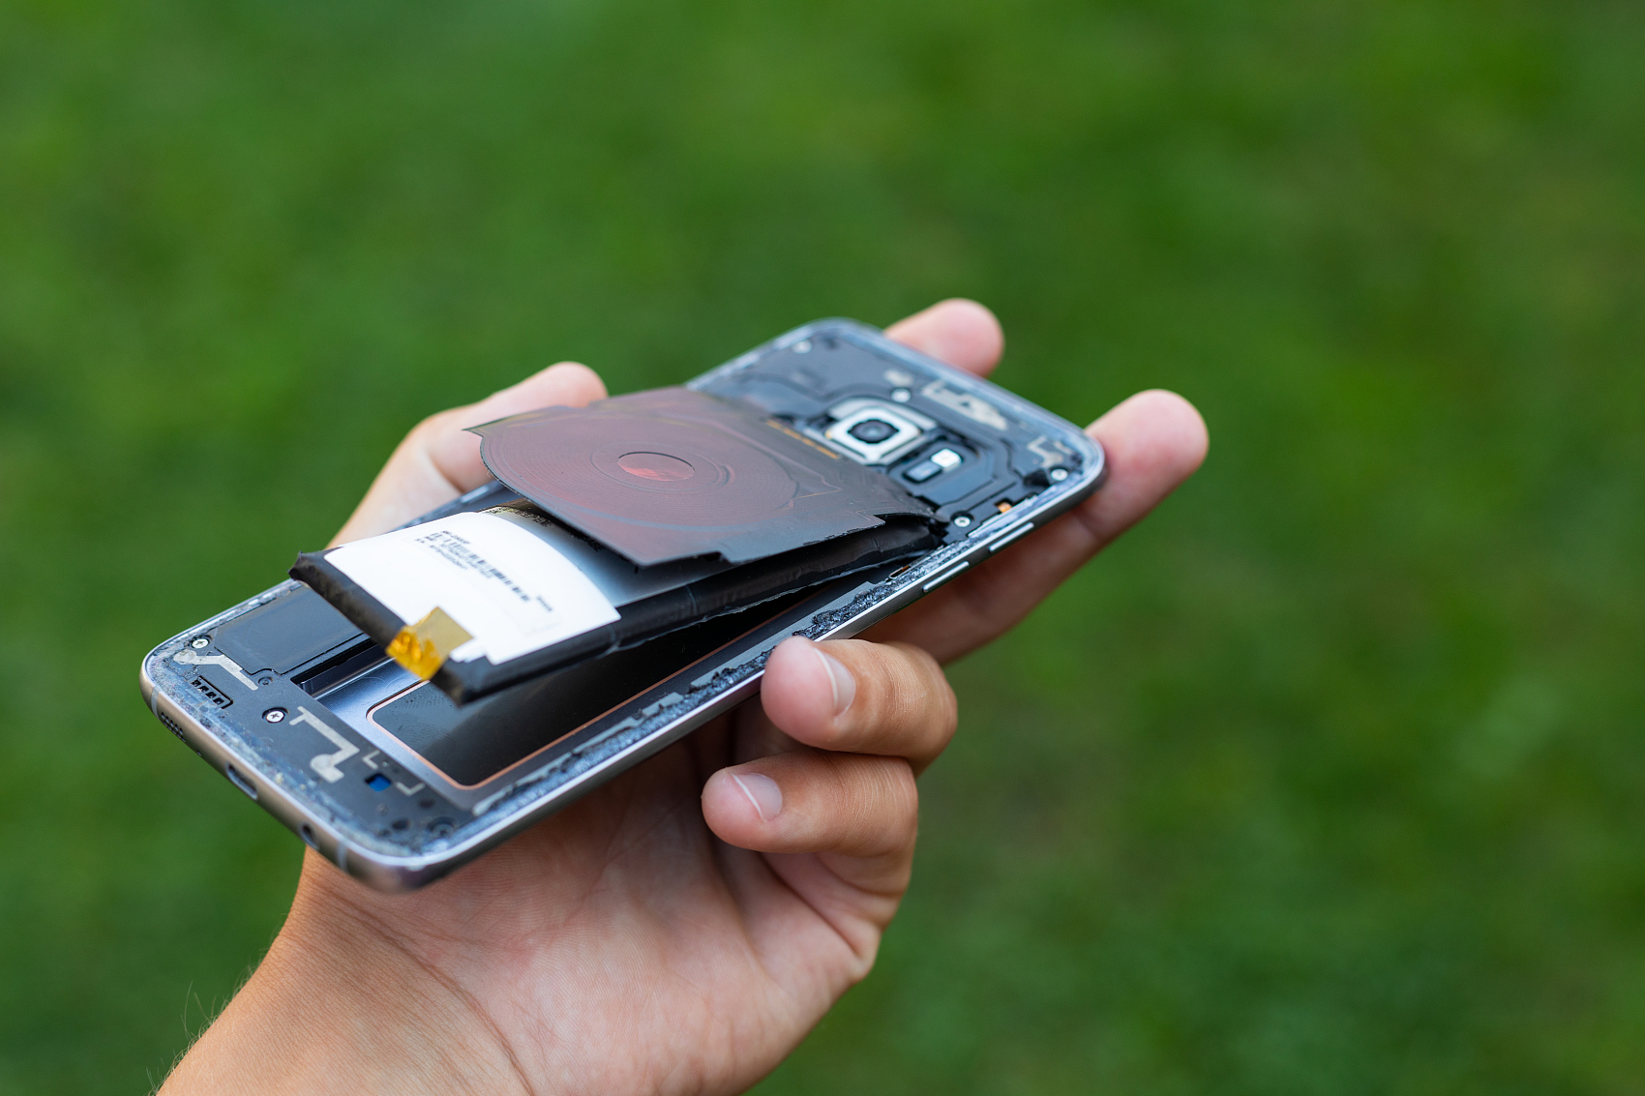
第三章 第2节 常量与变量
变量与硬件的联系：当编译器编译火山程序时，通过某个变量值的数据类型，编译器就能够知晓要为这个值分配多大内存。值被存储在指定大小的内存中后，即可通过算术、关系、逻辑等运算符对其进行计算。
变量的含义：变量来源于数学。在高中数学里，变量被定义为“没有固定的值，可以改变的数”。但是，变量在计算机语言中被定义为“能够存储数据（计算结果或值）的内存”。明确变量在计算机语言中的含义后，下面讲解变量在火山平台中的使用方法。
变量名：整数1
变量值：123
图：内存与变量
www.qiaozhuo.net

Slide 12
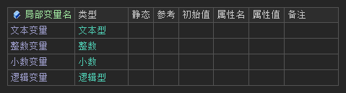
第三章 第3节 基本数据类型
表：火山声明表
在火山代码编辑区通过点击鼠标右键选择“插入新成员/局部变量”创建空白《火山声明表》，随后在“成员/局部变量名”和“类型”列中填写对应信息，即可声明变量。
变量名由用户根据标识符的命名规则自定义，变量类型我们在下节课中会学到。
注：也可通过快捷键Ctrl + L 创建。
www.qiaozhuo.net

Slide 13
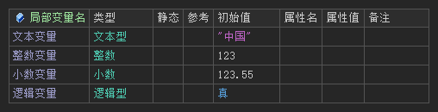
第三章 第3节 基本数据类型
表：火山声明表
通过在《火山声明表》的“初始值”列中填写对应信息，即可声明变量的初始值。
注：如果在《火山声明表》的“初始值”列中不填写任何信息，那么变量的初始值会被设置为变量类型的默认值。文本型、整数、小数、逻辑型变量的默认值分别为：””(即空)、0、0.0、假。
www.qiaozhuo.net

Slide 14
第四章 流程控制
一
程序结构
二
条件语句
三
循环语句
四
跳转语句
www.qiaozhuo.net

Slide 15
第四章 流程控制
尊敬的学员：
您将看到基于PPT展示的理论内容。这部分内容主要涵盖课程的基础理论知识和核心概念，通过详尽的解释帮助您建立起坚实的理论基础。
然而，随着课程的推进，我们将更多地转向实践操作环节。这部分内容由于其高度的操作性和实践性，不再适合通过PPT进行讲解。因此，PPT中无课件内容的章节将以实操演示为主，旨在让您通过实际动手操作加深对理论知识的理解，并掌握必要的技能技巧。
请注意，在实践操作部分，我们鼓励您跟随视频一起动手练习，这将有助于提高您的实际操作能力以及解决问题的能力。希望这种安排能够帮助您更好地学习并应用所学知识。
祝您学习愉快！
www.qiaozhuo.net

Slide 16
第五章 数组
一
数组的概述
二
一维数组
三
二维数组
四
数组的基本操作
www.qiaozhuo.net

Slide 17
第五章 数组
尊敬的学员：
您将看到基于PPT展示的理论内容。这部分内容主要涵盖课程的基础理论知识和核心概念，通过详尽的解释帮助您建立起坚实的理论基础。
然而，随着课程的推进，我们将更多地转向实践操作环节。这部分内容由于其高度的操作性和实践性，不再适合通过PPT进行讲解。因此，PPT中无课件内容的章节将以实操演示为主，旨在让您通过实际动手操作加深对理论知识的理解，并掌握必要的技能技巧。
请注意，在实践操作部分，我们鼓励您跟随视频一起动手练习，这将有助于提高您的实际操作能力以及解决问题的能力。希望这种安排能够帮助您更好地学习并应用所学知识。
祝您学习愉快！
www.qiaozhuo.net

Slide 18
第六章 文本型
一
文本型
二
文本型的连接
三
提取文本信息
四
文本的操作
www.qiaozhuo.net

Slide 19
第六章 文本型
尊敬的学员：
您将看到基于PPT展示的理论内容。这部分内容主要涵盖课程的基础理论知识和核心概念，通过详尽的解释帮助您建立起坚实的理论基础。
然而，随着课程的推进，我们将更多地转向实践操作环节。这部分内容由于其高度的操作性和实践性，不再适合通过PPT进行讲解。因此，PPT中无课件内容的章节将以实操演示为主，旨在让您通过实际动手操作加深对理论知识的理解，并掌握必要的技能技巧。
请注意，在实践操作部分，我们鼓励您跟随视频一起动手练习，这将有助于提高您的实际操作能力以及解决问题的能力。希望这种安排能够帮助您更好地学习并应用所学知识。
祝您学习愉快！
www.qiaozhuo.net

Slide 20
第七章 面向对象编程基础
一
面向对象概述
六
方法的返回值
二
类与对象
七
变量的作用域
三
静态
八
属性读方法
四
方法的声明和定义
九
属性写方法
五
方法的普通参数、默认参数
十
方法的定义事件和接收事件
www.qiaozhuo.net

Slide 21
第七章 面向对象编程基础
尊敬的学员：
您将看到基于PPT展示的理论内容。这部分内容主要涵盖课程的基础理论知识和核心概念，通过详尽的解释帮助您建立起坚实的理论基础。
然而，随着课程的推进，我们将更多地转向实践操作环节。这部分内容由于其高度的操作性和实践性，不再适合通过PPT进行讲解。因此，PPT中无课件内容的章节将以实操演示为主，旨在让您通过实际动手操作加深对理论知识的理解，并掌握必要的技能技巧。
请注意，在实践操作部分，我们鼓励您跟随视频一起动手练习，这将有助于提高您的实际操作能力以及解决问题的能力。希望这种安排能够帮助您更好地学习并应用所学知识。
祝您学习愉快！
www.qiaozhuo.net

Slide 22
第八章 面向对象编程核心技术
一
类的封装
二
类的继承
三
访问控制
www.qiaozhuo.net

Slide 23
第八章 面向对象编程核心技术
尊敬的学员：
您将看到基于PPT展示的理论内容。这部分内容主要涵盖课程的基础理论知识和核心概念，通过详尽的解释帮助您建立起坚实的理论基础。
然而，随着课程的推进，我们将更多地转向实践操作环节。这部分内容由于其高度的操作性和实践性，不再适合通过PPT进行讲解。因此，PPT中无课件内容的章节将以实操演示为主，旨在让您通过实际动手操作加深对理论知识的理解，并掌握必要的技能技巧。
请注意，在实践操作部分，我们鼓励您跟随视频一起动手练习，这将有助于提高您的实际操作能力以及解决问题的能力。希望这种安排能够帮助您更好地学习并应用所学知识。
祝您学习愉快！
www.qiaozhuo.net

Slide 24
第九章 异常处理
一
异常概述
二
捕捉处理异常
三
在方法中抛出异常
www.qiaozhuo.net

Slide 25
第九章 异常处理
尊敬的学员：
您将看到基于PPT展示的理论内容。这部分内容主要涵盖课程的基础理论知识和核心概念，通过详尽的解释帮助您建立起坚实的理论基础。
然而，随着课程的推进，我们将更多地转向实践操作环节。这部分内容由于其高度的操作性和实践性，不再适合通过PPT进行讲解。因此，PPT中无课件内容的章节将以实操演示为主，旨在让您通过实际动手操作加深对理论知识的理解，并掌握必要的技能技巧。
请注意，在实践操作部分，我们鼓励您跟随视频一起动手练习，这将有助于提高您的实际操作能力以及解决问题的能力。希望这种安排能够帮助您更好地学习并应用所学知识。
祝您学习愉快！
www.qiaozhuo.net

Slide 26
第十章 解读常用Java基本类
一
文本型类
二
数学运算类
三
日历类、时间类、日期格式类
四
文件读写操作类
五
输入输出流
www.qiaozhuo.net

Slide 27
第十章 解读常用Java基本类
尊敬的学员：
您将看到基于PPT展示的理论内容。这部分内容主要涵盖课程的基础理论知识和核心概念，通过详尽的解释帮助您建立起坚实的理论基础。
然而，随着课程的推进，我们将更多地转向实践操作环节。这部分内容由于其高度的操作性和实践性，不再适合通过PPT进行讲解。因此，PPT中无课件内容的章节将以实操演示为主，旨在让您通过实际动手操作加深对理论知识的理解，并掌握必要的技能技巧。
请注意，在实践操作部分，我们鼓励您跟随视频一起动手练习，这将有助于提高您的实际操作能力以及解决问题的能力。希望这种安排能够帮助您更好地学习并应用所学知识。
祝您学习愉快！
www.qiaozhuo.net

Slide 28
第十一章 多线程
一
线程简介
二
实现线程的两种方式
三
线程的生命周期
四
操作线程的方法
五
线程的同步
www.qiaozhuo.net

Slide 29
第十一章 多线程
尊敬的学员：
您将看到基于PPT展示的理论内容。这部分内容主要涵盖课程的基础理论知识和核心概念，通过详尽的解释帮助您建立起坚实的理论基础。
然而，随着课程的推进，我们将更多地转向实践操作环节。这部分内容由于其高度的操作性和实践性，不再适合通过PPT进行讲解。因此，PPT中无课件内容的章节将以实操演示为主，旨在让您通过实际动手操作加深对理论知识的理解，并掌握必要的技能技巧。
请注意，在实践操作部分，我们鼓励您跟随视频一起动手练习，这将有助于提高您的实际操作能力以及解决问题的能力。希望这种安排能够帮助您更好地学习并应用所学知识。
祝您学习愉快！
www.qiaozhuo.net

Slide 30
第十二章 使用JDBC操作数据库
一
JDBC概述
二
JDBC中的常用类和方法
三
数据库操作
www.qiaozhuo.net

Slide 31
第十二章 使用JDBC操作数据库
尊敬的学员：
您将看到基于PPT展示的理论内容。这部分内容主要涵盖课程的基础理论知识和核心概念，通过详尽的解释帮助您建立起坚实的理论基础。
然而，随着课程的推进，我们将更多地转向实践操作环节。这部分内容由于其高度的操作性和实践性，不再适合通过PPT进行讲解。因此，PPT中无课件内容的章节将以实操演示为主，旨在让您通过实际动手操作加深对理论知识的理解，并掌握必要的技能技巧。
请注意，在实践操作部分，我们鼓励您跟随视频一起动手练习，这将有助于提高您的实际操作能力以及解决问题的能力。希望这种安排能够帮助您更好地学习并应用所学知识。
祝您学习愉快！
www.qiaozhuo.net

Slide 32
第十三章 常用安卓基本组件介绍
一
文本框、编辑框和按钮
二
图片框
三
线性布局器
四
对话框
www.qiaozhuo.net

Slide 33
第十三章 常用安卓基本组件介绍
尊敬的学员：
您将看到基于PPT展示的理论内容。这部分内容主要涵盖课程的基础理论知识和核心概念，通过详尽的解释帮助您建立起坚实的理论基础。
然而，随着课程的推进，我们将更多地转向实践操作环节。这部分内容由于其高度的操作性和实践性，不再适合通过PPT进行讲解。因此，PPT中无课件内容的章节将以实操演示为主，旨在让您通过实际动手操作加深对理论知识的理解，并掌握必要的技能技巧。
请注意，在实践操作部分，我们鼓励您跟随视频一起动手练习，这将有助于提高您的实际操作能力以及解决问题的能力。希望这种安排能够帮助您更好地学习并应用所学知识。
祝您学习愉快！
www.qiaozhuo.net

Slide 34
第十四章 窗口
一
窗口的启动和结束
二
窗口的生命周期
三
窗口的启动模式
四
在窗口之间传递信息
www.qiaozhuo.net

Slide 35
第十四章 窗口
尊敬的学员：
您将看到基于PPT展示的理论内容。这部分内容主要涵盖课程的基础理论知识和核心概念，通过详尽的解释帮助您建立起坚实的理论基础。
然而，随着课程的推进，我们将更多地转向实践操作环节。这部分内容由于其高度的操作性和实践性，不再适合通过PPT进行讲解。因此，PPT中无课件内容的章节将以实操演示为主，旨在让您通过实际动手操作加深对理论知识的理解，并掌握必要的技能技巧。
请注意，在实践操作部分，我们鼓励您跟随视频一起动手练习，这将有助于提高您的实际操作能力以及解决问题的能力。希望这种安排能够帮助您更好地学习并应用所学知识。
祝您学习愉快！
www.qiaozhuo.net

Slide 36
第十五章 Sqlite数据库
一
SQL的基本语法
二
创建Sqlite数据库文件
三
创建Sqlite数据库表
四
数据库表信息的增删改查
www.qiaozhuo.net

Slide 37
第十五章 Sqlite数据库
尊敬的学员：
您将看到基于PPT展示的理论内容。这部分内容主要涵盖课程的基础理论知识和核心概念，通过详尽的解释帮助您建立起坚实的理论基础。
然而，随着课程的推进，我们将更多地转向实践操作环节。这部分内容由于其高度的操作性和实践性，不再适合通过PPT进行讲解。因此，PPT中无课件内容的章节将以实操演示为主，旨在让您通过实际动手操作加深对理论知识的理解，并掌握必要的技能技巧。
请注意，在实践操作部分，我们鼓励您跟随视频一起动手练习，这将有助于提高您的实际操作能力以及解决问题的能力。希望这种安排能够帮助您更好地学习并应用所学知识。
祝您学习愉快！
www.qiaozhuo.net

Slide 38
第十六章 常用高级组件介绍
一
下拉列表框
二
列表类组件
三
画板组件
www.qiaozhuo.net

Slide 39
第十六章 常用高级组件介绍
尊敬的学员：
您将看到基于PPT展示的理论内容。这部分内容主要涵盖课程的基础理论知识和核心概念，通过详尽的解释帮助您建立起坚实的理论基础。
然而，随着课程的推进，我们将更多地转向实践操作环节。这部分内容由于其高度的操作性和实践性，不再适合通过PPT进行讲解。因此，PPT中无课件内容的章节将以实操演示为主，旨在让您通过实际动手操作加深对理论知识的理解，并掌握必要的技能技巧。
请注意，在实践操作部分，我们鼓励您跟随视频一起动手练习，这将有助于提高您的实际操作能力以及解决问题的能力。希望这种安排能够帮助您更好地学习并应用所学知识。
祝您学习愉快！
www.qiaozhuo.net

Slide 40
第十七章 广播组件
一
收发应用广播
二
监听系统广播
三
捕捉屏幕的变更事件
www.qiaozhuo.net

Slide 41
第十七章 广播组件
尊敬的学员：
您将看到基于PPT展示的理论内容。这部分内容主要涵盖课程的基础理论知识和核心概念，通过详尽的解释帮助您建立起坚实的理论基础。
然而，随着课程的推进，我们将更多地转向实践操作环节。这部分内容由于其高度的操作性和实践性，不再适合通过PPT进行讲解。因此，PPT中无课件内容的章节将以实操演示为主，旨在让您通过实际动手操作加深对理论知识的理解，并掌握必要的技能技巧。
请注意，在实践操作部分，我们鼓励您跟随视频一起动手练习，这将有助于提高您的实际操作能力以及解决问题的能力。希望这种安排能够帮助您更好地学习并应用所学知识。
祝您学习愉快！
www.qiaozhuo.net

Slide 42
第十八章 通知与服务
一
消息通知
二
服务
三
捕捉屏幕的变更事件
www.qiaozhuo.net

Slide 43
第十八章 通知与服务
尊敬的学员：
您将看到基于PPT展示的理论内容。这部分内容主要涵盖课程的基础理论知识和核心概念，通过详尽的解释帮助您建立起坚实的理论基础。
然而，随着课程的推进，我们将更多地转向实践操作环节。这部分内容由于其高度的操作性和实践性，不再适合通过PPT进行讲解。因此，PPT中无课件内容的章节将以实操演示为主，旨在让您通过实际动手操作加深对理论知识的理解，并掌握必要的技能技巧。
请注意，在实践操作部分，我们鼓励您跟随视频一起动手练习，这将有助于提高您的实际操作能力以及解决问题的能力。希望这种安排能够帮助您更好地学习并应用所学知识。
祝您学习愉快！
www.qiaozhuo.net

Slide 44
第十九章 多媒体
一
图片
二
音频
三
视频
www.qiaozhuo.net

Slide 45
第十九章 多媒体
尊敬的学员：
您将看到基于PPT展示的理论内容。这部分内容主要涵盖课程的基础理论知识和核心概念，通过详尽的解释帮助您建立起坚实的理论基础。
然而，随着课程的推进，我们将更多地转向实践操作环节。这部分内容由于其高度的操作性和实践性，不再适合通过PPT进行讲解。因此，PPT中无课件内容的章节将以实操演示为主，旨在让您通过实际动手操作加深对理论知识的理解，并掌握必要的技能技巧。
请注意，在实践操作部分，我们鼓励您跟随视频一起动手练习，这将有助于提高您的实际操作能力以及解决问题的能力。希望这种安排能够帮助您更好地学习并应用所学知识。
祝您学习愉快！
www.qiaozhuo.net

Slide 46
第二十章 网络通信
一
HTTP
二
下载管理器
www.qiaozhuo.net

Slide 47
第二十章 网络通信
尊敬的学员：
您将看到基于PPT展示的理论内容。这部分内容主要涵盖课程的基础理论知识和核心概念，通过详尽的解释帮助您建立起坚实的理论基础。
然而，随着课程的推进，我们将更多地转向实践操作环节。这部分内容由于其高度的操作性和实践性，不再适合通过PPT进行讲解。因此，PPT中无课件内容的章节将以实操演示为主，旨在让您通过实际动手操作加深对理论知识的理解，并掌握必要的技能技巧。
请注意，在实践操作部分，我们鼓励您跟随视频一起动手练习，这将有助于提高您的实际操作能力以及解决问题的能力。希望这种安排能够帮助您更好地学习并应用所学知识。
祝您学习愉快！
www.qiaozhuo.net

Slide 48
第二十一章 生成APP安装程序
一
项目设置
二
生成APK安装包
www.qiaozhuo.net

Slide 49
第二十章 网络通信
尊敬的学员：
您将看到基于PPT展示的理论内容。这部分内容主要涵盖课程的基础理论知识和核心概念，通过详尽的解释帮助您建立起坚实的理论基础。
然而，随着课程的推进，我们将更多地转向实践操作环节。这部分内容由于其高度的操作性和实践性，不再适合通过PPT进行讲解。因此，PPT中无课件内容的章节将以实操演示为主，旨在让您通过实际动手操作加深对理论知识的理解，并掌握必要的技能技巧。
请注意，在实践操作部分，我们鼓励您跟随视频一起动手练习，这将有助于提高您的实际操作能力以及解决问题的能力。希望这种安排能够帮助您更好地学习并应用所学知识。
祝您学习愉快！
www.qiaozhuo.net

Slide 50
第二十二章 实战项目
尊敬的学员：
您将看到基于PPT展示的理论内容。这部分内容主要涵盖课程的基础理论知识和核心概念，通过详尽的解释帮助您建立起坚实的理论基础。
然而，随着课程的推进，我们将更多地转向实践操作环节。这部分内容由于其高度的操作性和实践性，不再适合通过PPT进行讲解。因此，PPT中无课件内容的章节将以实操演示为主，旨在让您通过实际动手操作加深对理论知识的理解，并掌握必要的技能技巧。
请注意，在实践操作部分，我们鼓励您跟随视频一起动手练习，这将有助于提高您的实际操作能力以及解决问题的能力。希望这种安排能够帮助您更好地学习并应用所学知识。
祝您学习愉快！
www.qiaozhuo.net

